Slide 1



Transitiemanagers gevraagd
Bart Banning, 22 november 2023

Slide 2
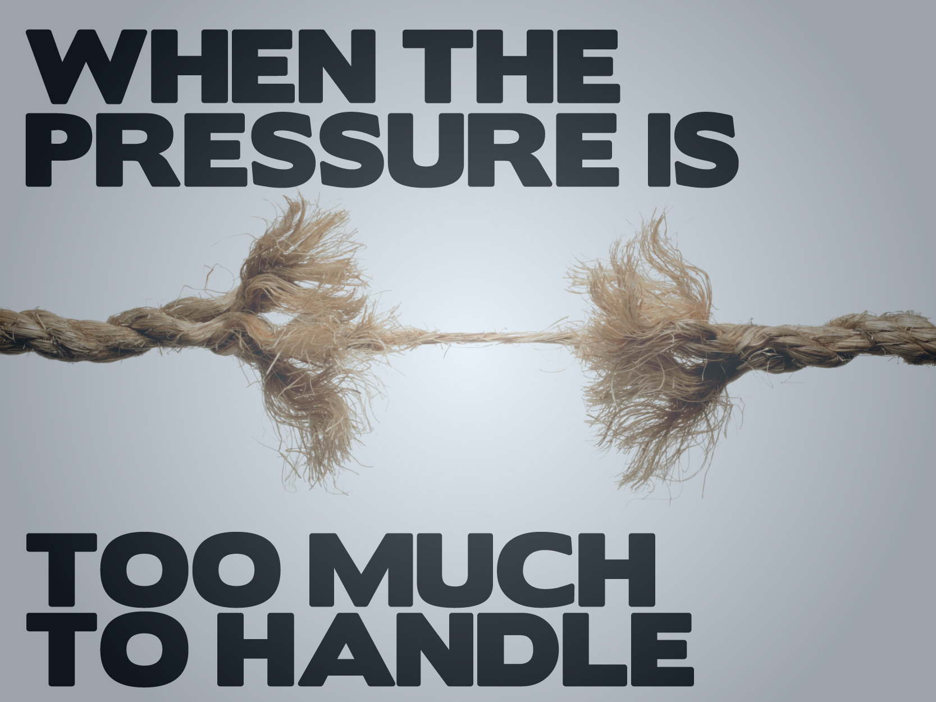
Hoge dynamiek
vele transities op hetzelfde moment
ALMOST

Slide 3

Structureel arbeidsmarkttekort
Snelheid digitalisering
Macro economie
Futureproof:
visie en flexibiliteit
Toename Wet- en regelgeving
Geo politieke situatie
Kostenontwikkelingen
Duurzaam transport/
vloot management
Inzet nieuwe technologie

Slide 4
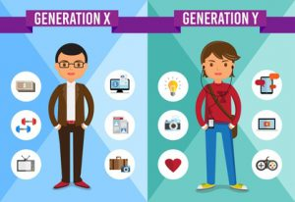
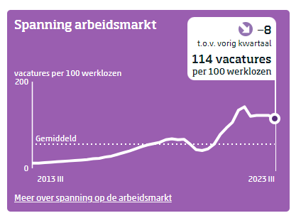

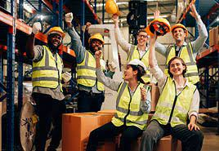
Maak een plan voor personeel

Slide 5
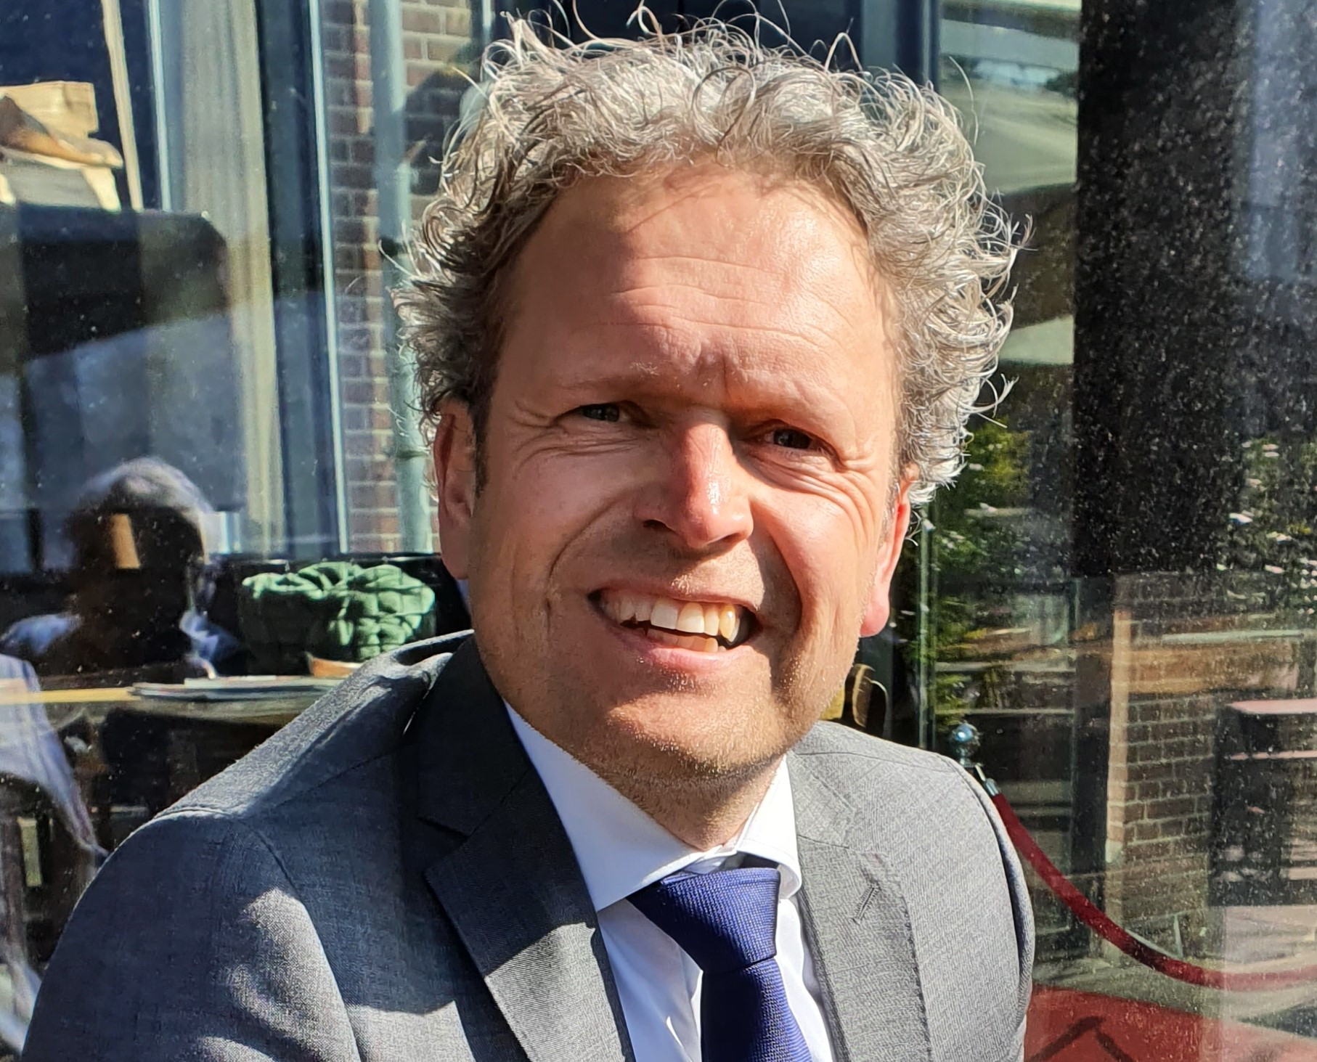

In gesprek met ……
René Koier
Directeur sales Olympia

Slide 6

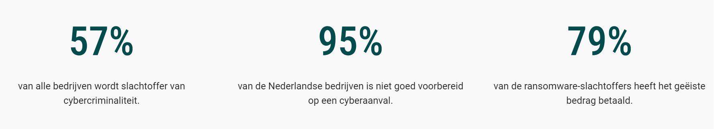
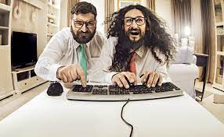






Digital ready, makkelijker gezegd dan gedaan
"Bedrijven die niet datagedreven werken, gaan het niet redden." Sjoerd Boot
NIS2 draagt bij aan de bescherming van digitale systemen en aan een grotere cyberweerbaarheid in heel Europa.
Sustainable IT is kijken naar IT omgeving door duurzame bril. Wat is de impact op de omgeving van IT?

Slide 7
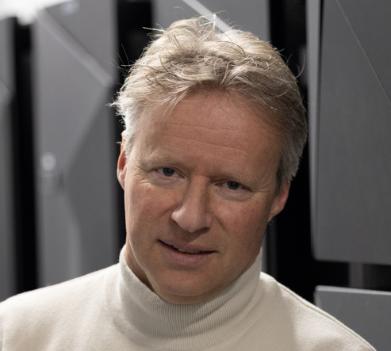
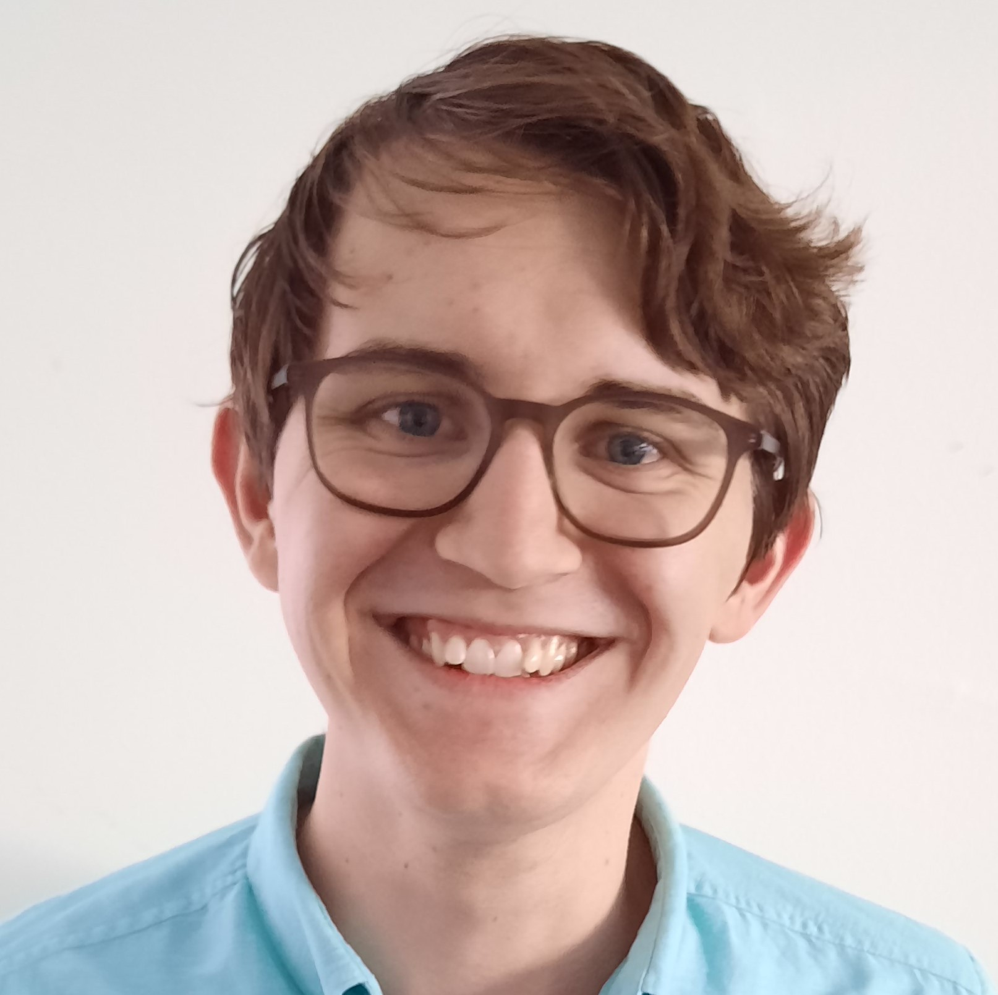

In gesprek met ……
Richard Verbrugge, Information Security Officer
Mike Weltevrede, Sustainability IT

